Slide 1
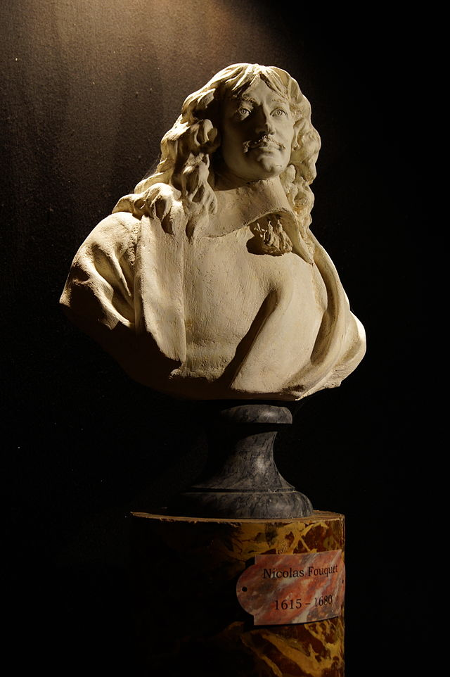
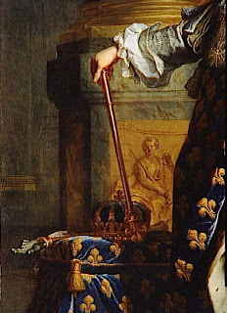
Le procès de Nicolas Fouquet
Nicolas Fouquet (1615-1680)
Surintendant des Finances
de Louis XIV
Charles de Batz-Castelmore,
Comte d'Artagnan,
Mousquetaire du roi Louis XIV
Louis XIV (1638-1643-1715)
Monarque absolu

Slide 2
Dossier HIDA “Le procès de Nicolas Fouquet”
Auteure : Hélène Eftimakis
Niveau : Classes de cinquième/quatrième
Référence programme : L’émergence du « roi absolu »
Thématique “Arts, Etats et pouvoir”
Domaine : “Arts du langage”, “ Arts du visuel ”
Disciplines : histoire, géographie, éducation civique, français, arts plastiques, Tice
Objectif : appréhender l’absolutisme ; suivre une affaire de justice d’ancien régime par le biais de Nicolas Fouquet
Démarche : évocation du blason, de la position sociale et de l’ambition de Fouquet ; de ses commandes aux plus grands artistes de son temps ; de son arrestation et de son procès ; du pouvoir absolu du roi ; du pouvoir du contexte économique.

Slide 3
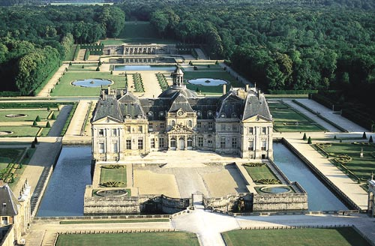
La demeure de Nicolas Fouquet
Blason de la famille Fouquet
Château de Vaux-le-Vicomte
Nicolas Fouquet accède à la fonction de Surintendant des Finances durant la régence d’Anne d’Autriche et de son 1er ministre Mazarin. Il bénéficie de leur confiance et devient un des personnages les plus influents du royaume. Il aime les arts, les lettres et les festivités: il fait construire, entre 1656 et 1661, le fastueux château de Vaux-le-Vicomte.
Situez géographiquement le château de Vaux-le-Vicomte. Commentez.
Présentez la fonction du Surintendant des Finances au XVIIème s.
Evoquez le rôle de Mazarin auprès d’Anne d’Autriche

Slide 4
Armes de la maison Fouquet
Blason de la famille Fouquet : « D'argent à l'écureuil rampant de gueules»
Argent : désigne la couleur blanche/ grisée du métal - ou fond- du blason
Gueules : désigne la couleur rouge de l’émail
Écureuil rampant : en héraldique, cela signifie que l’animal est dressé sur ses pattes arrière
Cherchez la traduction de la devise de Fouquet formulée en latin Quo non ascendet.
Quel est le tempérament de Fouquet ?
Débattez sur le thème de l’ Ambition.
L’héraldique est la science du blason.
Quelle est la fonction du blasonnement ?

Slide 5
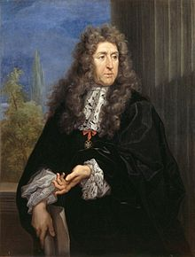
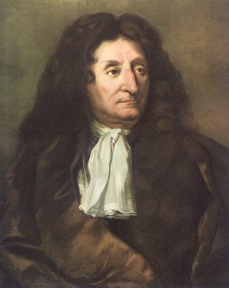
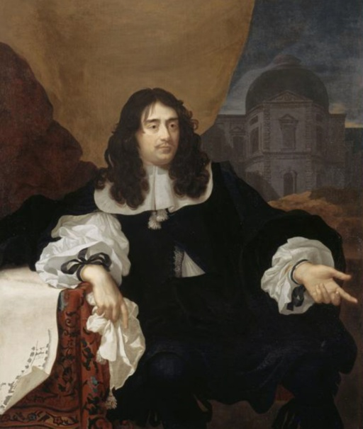
L E S 4 L
Pour édifier Vaux-le-Vicomte, Nicolas Fouquet appelle :
le peintre Le Brun, l’architecte Le Vau, le jardinier Le Nôtre.
Outre la magnificence du lieu, Jean de La Fontaine y apporte son esprit.
En regardant attentivement les arrière-plans ou les objets emblématiques qui les accompagnent (une architecture, un jardin, une peinture..) identifiez les personnages portraiturés.
Faites une fiche biographique illustrée pour chacun d’eux.
Mettez en évidence leurs parcours ultérieurs au service du Roi.

Slide 6
Le 5 septembre 1661, Nicolas Fouquet est arrêté par le capitaine-lieutenant de la compagnie des mousquetaires d'Artagnan sur ordre de Louis XIV
La somptueuse réception donnée par Fouquet le 17 août 1661 au château de Vaux-le-Vicomte donne l’occasion au jeune roi Louis XIV de constater, de sa personne, la richesse rapidement accumulée par son surintendant. Envie et jalousie sont attisées. Colbert convainc le roi de faire arrêter son rival Fouquet : certes, l’arrogance du luxe étalé par le surintendant lèse sa majesté, qui voulait toutefois se détacher, à partir de 1661, de certains personnages influents appartenant à l’époque de Mazarin.
Quel âge a le roi à cette date ?
Que sont les mousquetaires ?
Quel rôle tient Colbert ? Quelle charge aura t-il par la suite ?
Le procès de Nicolas Fouquet : LES FAITS IMPUTÉS
Suivant l'instruction préalable, la Chambre de justice extraordinaire a caractérisé deux infractions :
les malversations dans l'Administration des finances, et plus précisément le détournement de fonds publics (ou péculat) par un comptable public :
- appropriation frauduleuse de sommes d'argent considérables - pensions perçues à partir de rentes obtenues illégalement - prêt d'argent personnel au roi en qualité d'ordonnateur (interdit) - utilisation de l'argent du trésor royal
le crime d'Etat de lèse-majesté :
fortification de Belle-Ile-en-Mer, dont il s'était rendu propriétaire, sans l'accord du roi - corruption d'officier royaux et de gouverneurs de places fortes - conflits d'intérêts, notamment avec des membres éminents de la Cour (mis en lumière par la «cassette de Saint-Mandé » )
(source : portail de la justice )

Slide 7
Le jugement et son arrêt
Pour ces deux chefs d'accusation, Nicolas Fouquet encourait la peine de mort.
Or, le 22 décembre 1664, les juges prononcent pour le péculat de Fouquet ce qui suit :
La chambre a déclaré et déclare ledit sieur Fouquet duement atteint et convaincu d'abus et malversations par lui commises au faict des finances ; pour réparation de quoy, ensemble pour les autres cas résultant du procès, l'a banny et bannit à perpétuité hors du royaume, [...] a déclaré tous ses biens confisquez au Roy, sur iceux préalablement pris la somme de 100,000 livres applicables moitié au Roy et l'autre moitié en œuvres pies.
Le contexte économique et social
Dans un contexte de crise, où les dépenses inconsidérées sont mal perçues par le peuple, Nicolas Fouquet gagne toutefois la sympathie de celui-ci , car il incarne un premier défi au pouvoir absolu mis en place par le jeune roi Louis XIV.
Ainsi, sous la pression populaire, il bénéficie de la clémence des juges.
Le roi, qui s’acharne pendant trois ans et demi contre lui, en vient à modifier lui-même la sentence des juges pour la commuer en peine de prison à vie.
Comment se caractérise la justice d’Ancien Régime ? Qui sont les acteurs ?
Quelle est la peine prévue par la jurisprudence pour le délit cité ?
Quelle est la peine décidée par les juges ?
Quelle intervention modifie la décision des juges ?
Quelle a été la peine de Fouquet au final ?
Quel est l’enjeu de la séparation des pouvoirs ?
À quel moment de l‘Histoire advient cette séparation ?

Slide 8
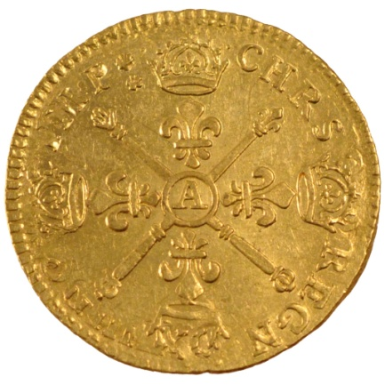
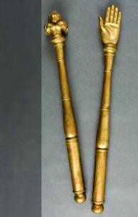
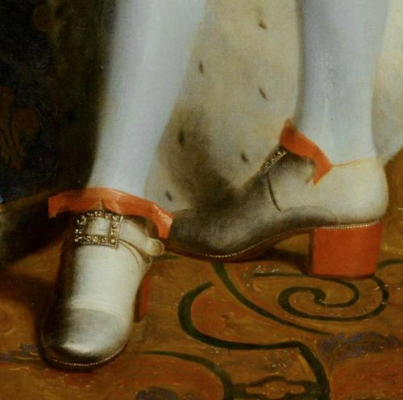
L’absolu pouvoir
Retrouvez les symboles du pouvoir : sceptre, couronne fermée, main de justice , fleur de lys...
Etablissez une fiche sur H. Rigaud
Hyacinthe Rigaud “Louis XIV en costume de sacre”.
Huile sur toile. 1701. 277 x 194 cm. Musée du Louvre. Paris

Slide 9
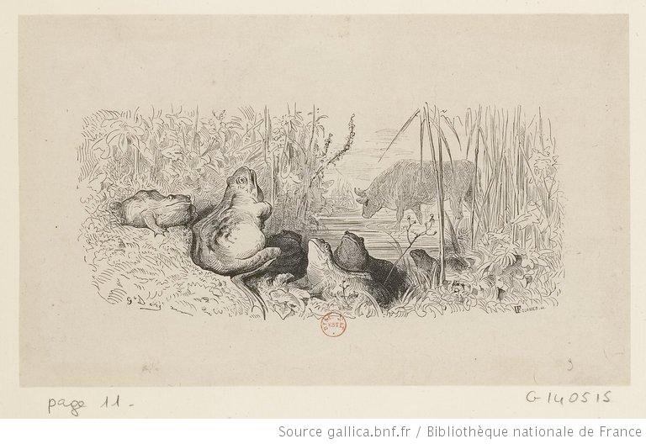
“ La Grenouille qui veut se faire aussi grosse que le Bœuf ”
Une Grenouille vit un Bœuf Qui lui sembla de belle taille. Elle, qui n'était pas grosse en tout comme un œuf
Envieuse, s'étend, et s'enfle, et se travaille, Pour égaler l'animal en grosseur, Disant : "Regardez bien, ma sœur ; Est-ce assez ? dites-moi ; n'y suis-je point encore ? - Nenni.
- M'y voici donc ? - Point du tout. - M'y voilà ? - Vous n'en approchez point. "La chétive pécore S'enfla si bien qu'elle creva. Le monde est plein de gens qui ne sont pas plus sages : Tout bourgeois veut bâtir comme les grands seigneurs, Tout petit prince a des ambassadeurs, Tout marquis veut avoir des pages.
Jean de La Fontaine
Français, Tice, Arts Plastiques, Histoire
Cette fable peut-elle constituer la morale de l’histoire de Nicolas Fouquet ? Expliquez.
Pourquoi Jean de La Fontaine ne suivra pas Le Vau, Le Brun et Le Nôtre à Versailles ?
Voyez l’œuvre peinte, dessinée, sculptée de Gustave Doré et créez un album d’images pour illustrer l’Histoire et les Arts de votre programme
Estampe de Gustave Doré (1832-1883) pour l'illustration de "La Grenouille qui se veut se faire aussi grosse que le bœuf ” de Jean de La Fontaine. 1868. BNF

Slide 10
Sources bibliographiques, iconographiques et sitographiques
Nicolas Fouquet, son procès, son blason, son château
http://fr.wikipedia.org/wiki/Nicolas_Fouquet#mediaviewer/Fichier:Nicolas_Fouquet_Vaux.jpg
http://www.justice.gouv.fr/histoire-et-patrimoine-10050/proces-historiques-10411/le-proces-de-nicolas-fouquet-22693.html
http://www.heraldique-europeenne.org/Regions/France/Fouquet.htm
http://www.chateaux-story.com/blog/wp-content/uploads/2013/02/chateau-de-vaux-le-vicomte-21.jpg
Louis XIV ; son Capitaine Lieutenant de la compagnie des Mousquetaires , le Comte d’Artagnan
http://commons.wikimedia.org/wiki/File:Rigaud_Louis_XIV_1701.jpg
http://commons.wikimedia.org/wiki/File:Statue_of_D%27Artagnan.JPG
Les artistes : Le Vau, Le Brun, Le Nôtre, La Fontaine
http://fr.wikipedia.org/wiki/Louis_Le_Vau
http://it.wikipedia.org/wiki/Charles_Le_Brun
http://en.wikipedia.org/wiki/Andr%C3%A9_Le_N%C3%B4tre
http://commons.wikimedia.org/wiki/File:La_Fontaine_par_Rigaud.jpg
Illustration par Gustave Doré de la fable ”La Grenouille qui veut se faire aussi grosse que le Bœuf” de Jean de La Fontaine
http://gallica.bnf.fr/ark:/12148/btv1b10321776p
http://fr.wikipedia.org/wiki/Gustave_Dor%C3%A9

